Slide 1
Analyse der Mietwohnungen in Deutschland (ImmoScout24-Daten)
Untertitel: Eine datengestützte Untersuchung zu Preisen, Ausstattung und regionalen Unterschieden
Autor: Ramazan Örsal Data Analyst
Datum: Juni 2025

Slide 2
Einleitung
Für dieses Projekt wurde ein Datensatz verwendet, der von ImmoScout24, der größten Immobilienplattform Deutschlands, stammt und ausschließlich Mietobjekte umfasst.
Der Datensatz wurde von Kaggle heruntergeladen und bildet die Grundlage für die durchgeführte Datenanalyse.
Die Daten wurden durch dreimaliges Web Scraping erhoben – am 22.09.2018, 10.05.2019 und 08.10.2019.

Slide 3
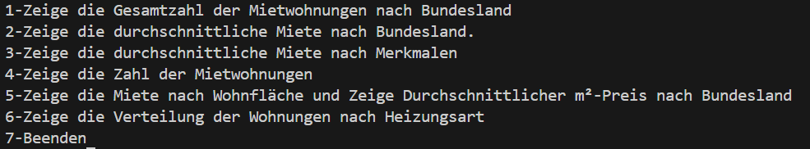
Menüfunktionen
In diesem Menü können die Nutzer sehen, welche Informationen aus diesem Datensatz verfügbar sind.

Slide 4
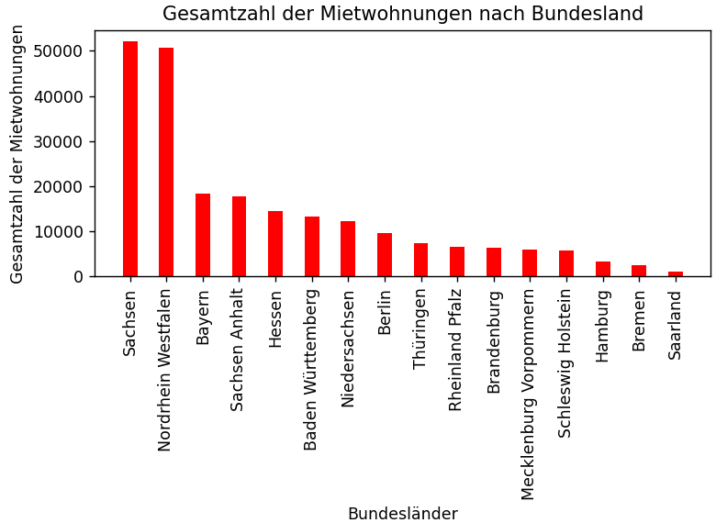
Gesamtanzahl der Mietwohnungen nach Bundesland
Anzahl der Mietobjekte nach Bundesland (Menüfunktion 1)
Diese Grafik zeigt die Gesamtzahl der Mietwohnungen in den einzelnen Bundesländern. Es ist deutlich zu erkennen, dass Sachsen und Nordrhein-Westfalen mit jeweils über 50.000 Angeboten die Spitzenreiter sind. Bayern und Sachsen-Anhalt folgen mit deutlich geringeren Zahlen. Die Bundesländer mit den wenigsten Mietwohnungen sind das Saarland und Bremen.
Diese Verteilung kann auf verschiedene Faktoren wie Bevölkerungsdichte, Urbanisierung und wirtschaftliche Attraktivität der Regionen zurückgeführt werden.

Slide 5
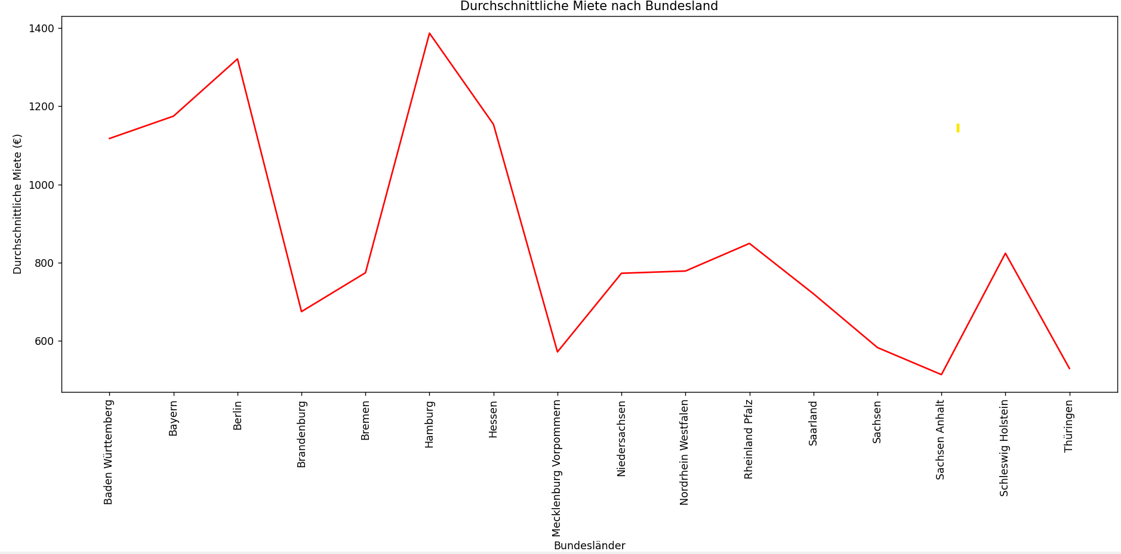
Durchschnittspreise pro Bundesland (Menüfunktion 2)
Die Grafik zeigt die durchschnittlichen Mietpreise in den deutschen Bundesländern. Berlin und Hamburg weisen deutlich höhere Mietpreise auf als andere Regionen. Im Gegensatz dazu sind die Mieten in Sachsen-Anhalt, Thüringen und Mecklenburg-Vorpommern wesentlich niedriger. Dies verdeutlicht die hohe Nachfrage und die Lebenshaltungskosten in den Metropolen.

Slide 6
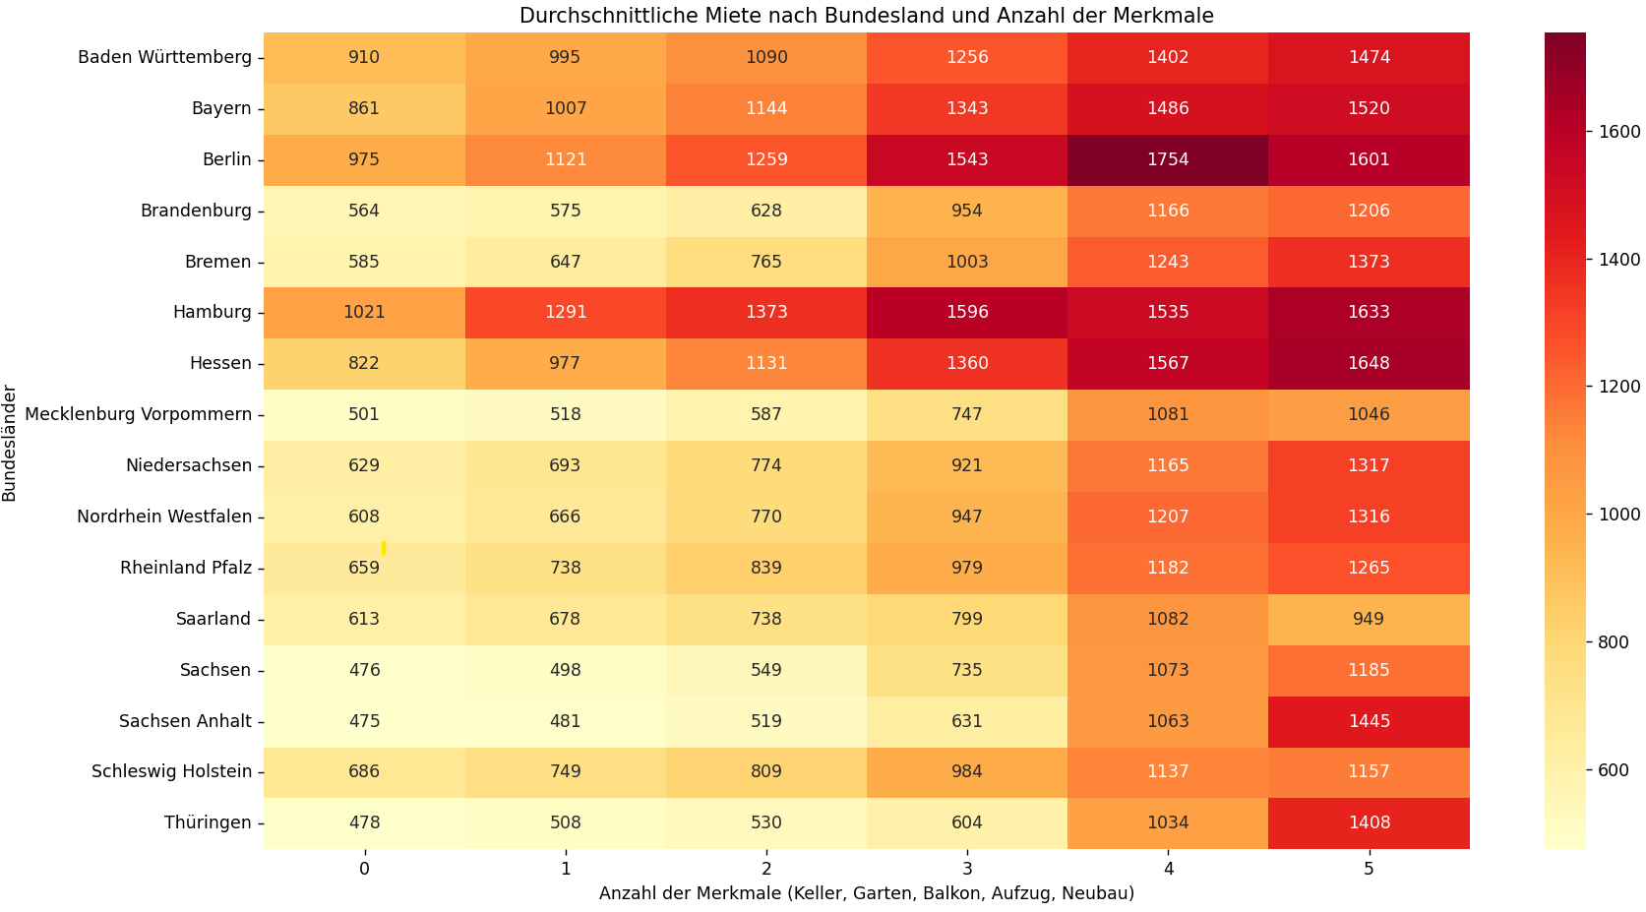
Einfluss der Ausstattung auf die Miete (Menüfunktion 3)
Die Grafik zeigt deutlich, dass die durchschnittliche Miete mit der Anzahl der Ausstattungsmerkmale (z. B. Balkon, Aufzug) steigt. Besonders in Berlin, Hamburg und Hessen führen mehr Merkmale zu sehr hohen Mietpreisen. In den östlichen Bundesländern wie Sachsen und Thüringen sind Wohnungen mit bis zu drei Merkmalen relativ günstig, doch ab vier oder fünf Merkmalen steigt der Mietpreis auch dort deutlich an. Das unterstreicht die regionalen Unterschiede im Wohnungsmarkt Deutschlands sowie den Einfluss der Wohnungsmerkmale auf die Mietkosten.

Slide 7
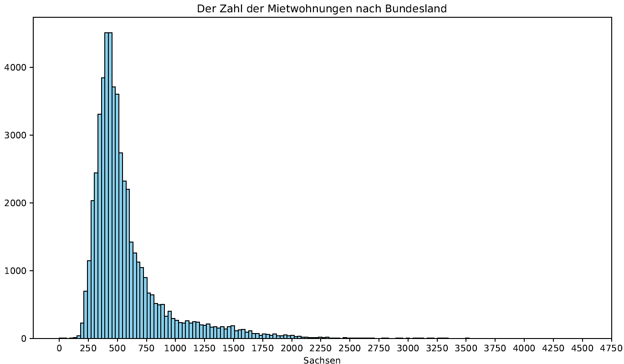
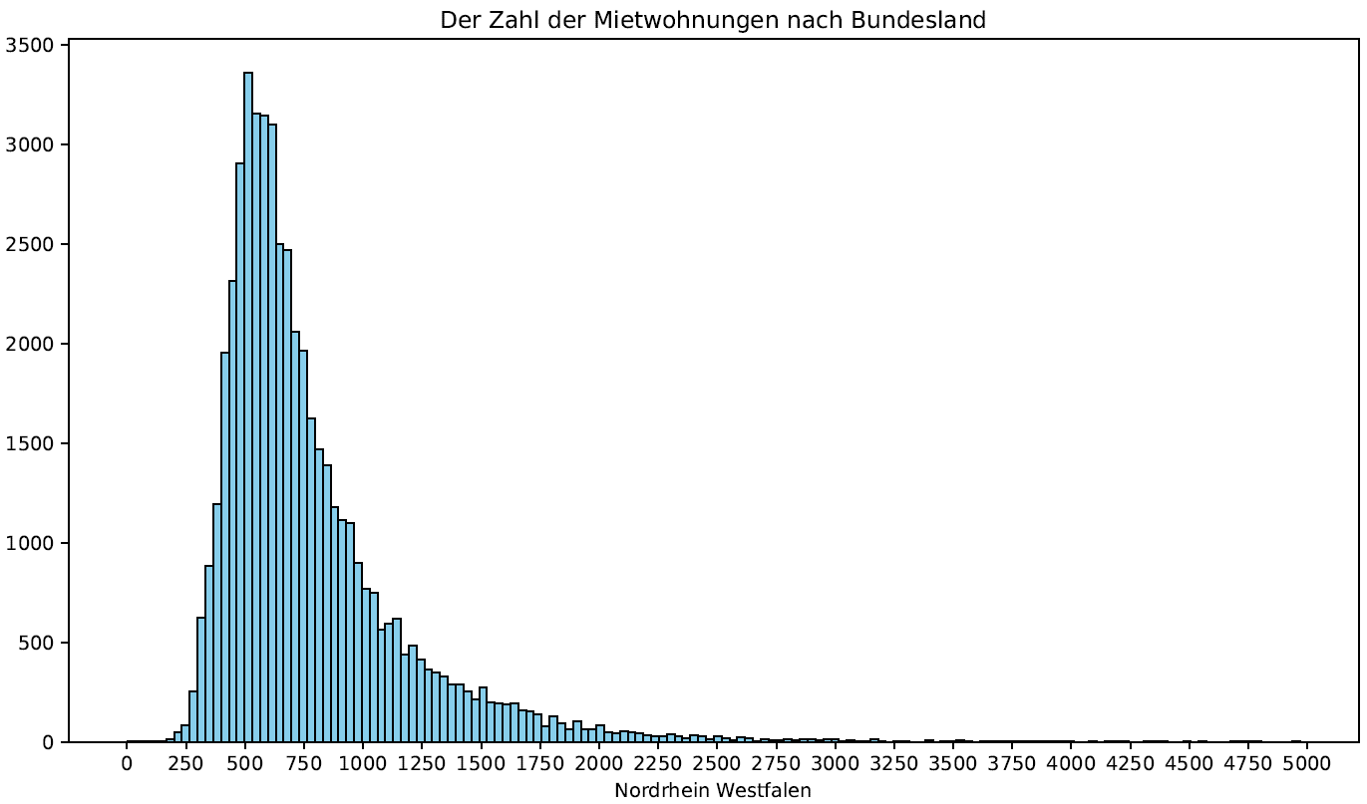
Histogramm: Mietwohnungen in den Bundesländern mit hoher Anzahl (Menüfunktion 4)
In Sachsen liegt der Großteil der Mietpreise unter 750 €, mit einem starken Peak bei ca. 450 €. Dies deutet auf ein insgesamt günstiges Mietniveau hin, was für ostdeutsche Bundesländer typisch ist.
Im Gegensatz dazu zeigt Nordrhein-Westfalen eine breitere Verteilung mit höheren Mietpreisen. Obwohl auch hier viele Wohnungen im Bereich 500–800 € liegen, ist der Anteil an teureren Wohnungen ab 1.000 € deutlich höher als in Sachsen.
Diese Gegenüberstellung verdeutlicht die regionalen Unterschiede im Wohnungsmarkt: Während Sachsen ein eher günstiges Preisniveau bietet, ist das Mietpreisniveau in Nordrhein-Westfalen merklich höher und breiter gestreut.

Slide 8
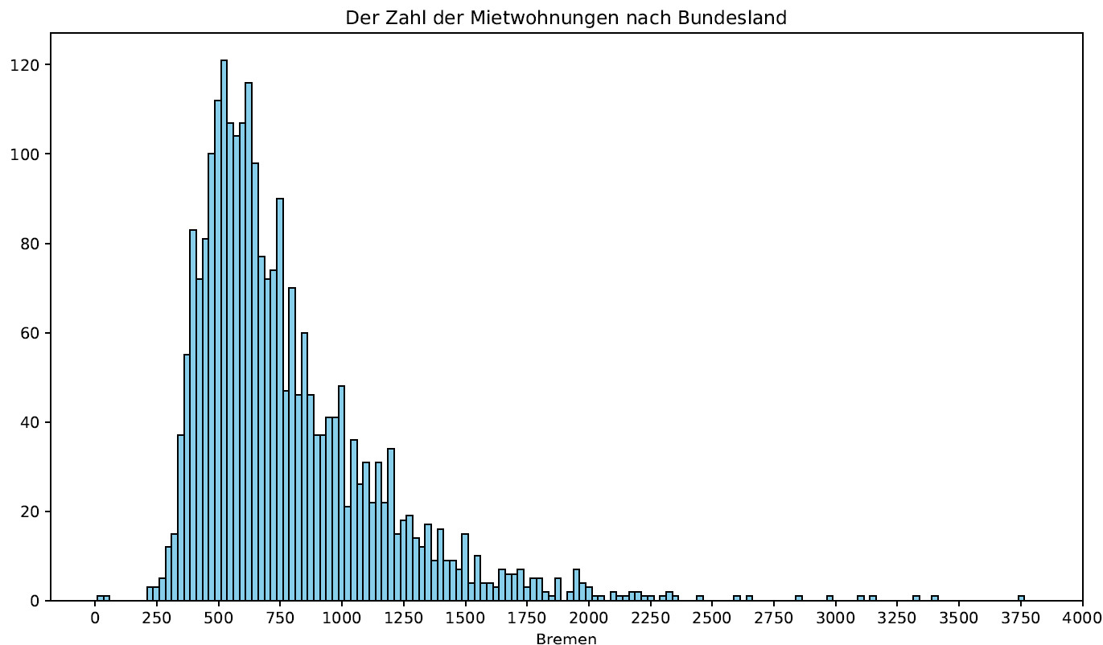
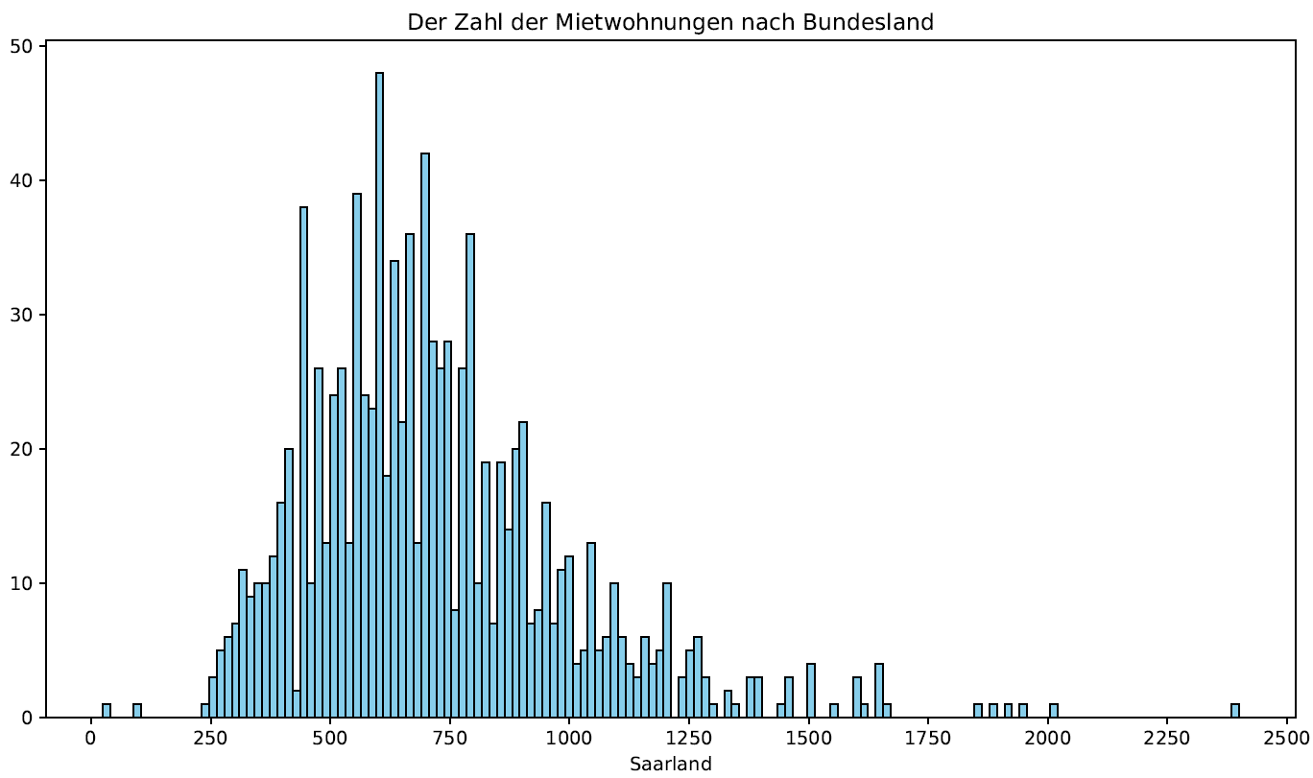
Histogramm: Mietwohnungen in den Bundesländern mit geringer Anzahl (Menüfunktion 4)
Die Mietpreise in Bremen und Saarland liegen überwiegend im unteren Bereich, meist unter 700 €, mit einem Höhepunkt um 450 €. Das spricht für ein allgemein erschwingliches Mietniveau.
Im höheren Preissegment (über 1.000 €) gibt es nur wenige Angebote – teure Wohnungen sind hier eher die Ausnahme.
Insgesamt zeigen die Daten eine geringe Preisspanne und bestätigen das vergleichsweise niedrige Mietniveau dieser Regionen.

Slide 9
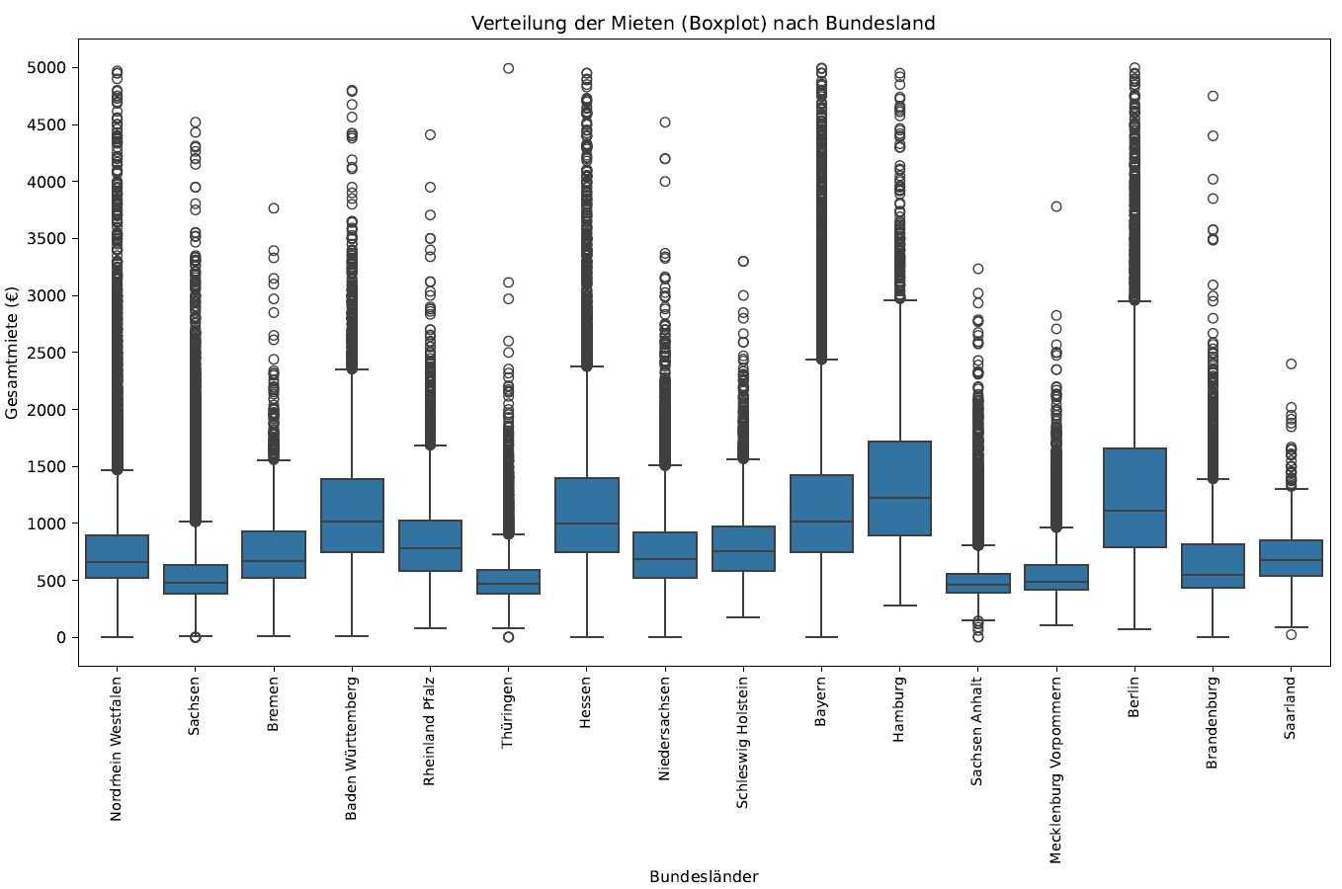
Verteilung der Mieten nach Bundesland (Boxplot) (Menüfunktion 4)
Die Grafik zeigt große Mietunterschiede zwischen den Bundesländern. Berlin, Hamburg und Bayern haben hohe Medianmieten und viele teure Ausreißer. Dagegen sind die Mieten in Sachsen, Thüringen und Sachsen-Anhalt deutlich niedriger und gleichmäßiger verteilt. Das verdeutlicht die regionalen Unterschiede im Mietniveau.

Slide 10
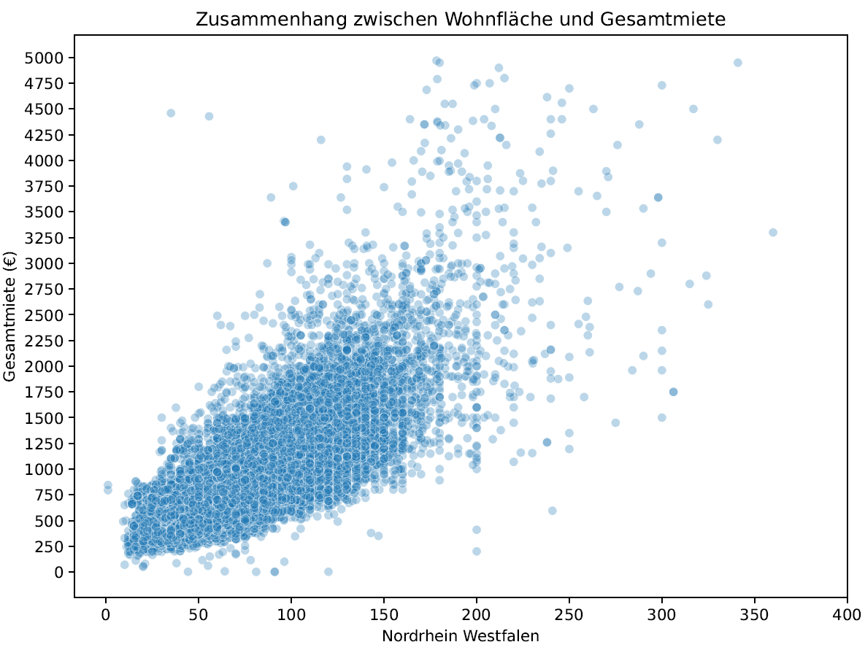
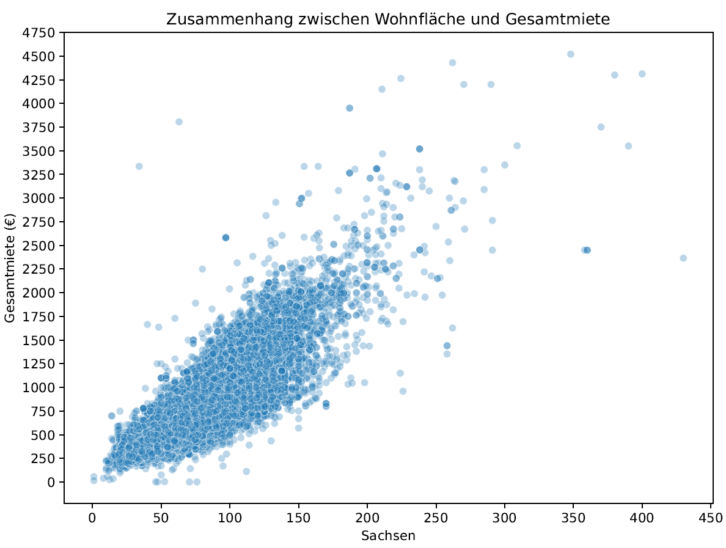
Analyse der Beziehung zwischen Wohnfläche und Gesamtmiete (Menüfunktion 5)
Die Scatterplots zeigen den Zusammenhang in den Bundesländern mit den meisten Mietangeboten.
In beiden Regionen gilt: Je größer die Wohnfläche, desto höher die Miete.
In Nordrhein-Westfalen gibt es viele teure Wohnungen über 2000 €, teilweise über 4000 €.
In Sachsen liegen die meisten Mieten im unteren Bereich – auch bei größeren Wohnungen.
Fazit: Das Mietniveau ist in NRW deutlich höher als in Sachsen.

Slide 11
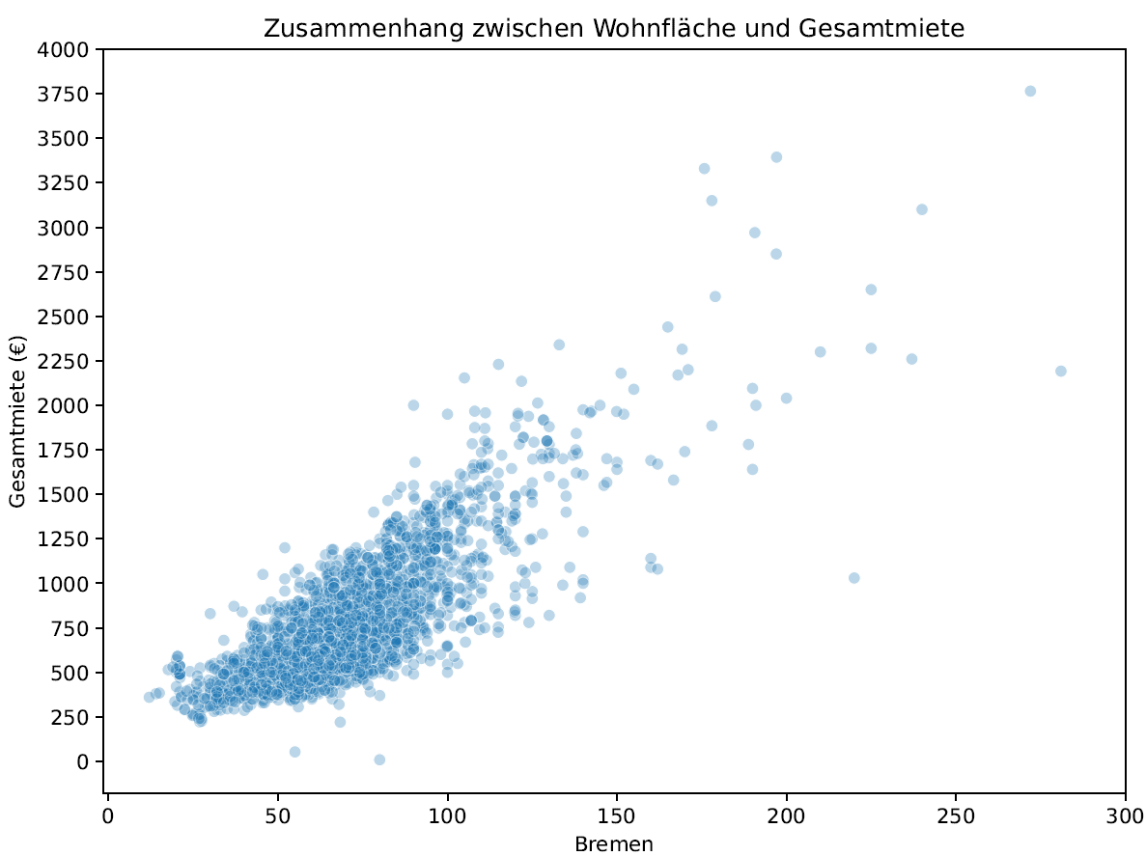
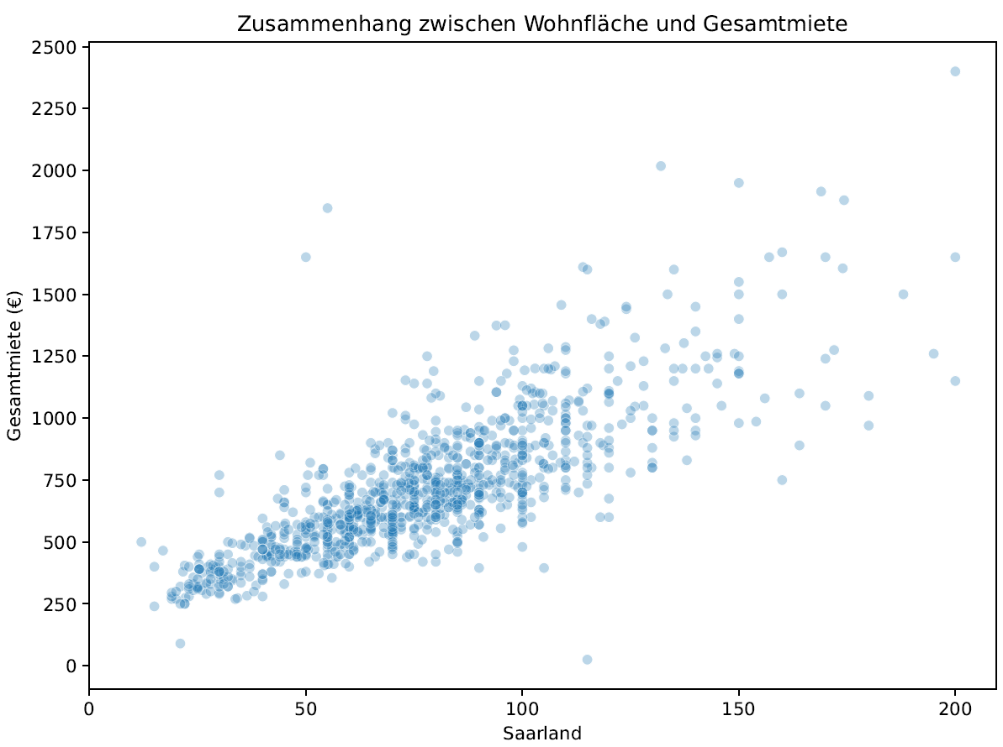
Analyse der Beziehung zwischen Wohnfläche und Gesamtmiete (Menüfunktion 5)
Die Scatterplots zeigen den Zusammenhang in den Bundesländern mit den wenigsten Mietangeboten.
In beiden Regionen gilt: Je größer die Wohnfläche, desto höher die Miete.
In Bremen gibt es mehr große Wohnungen mit höheren Mieten.
In Saarland sind die meisten Wohnungen kleiner und günstiger.
Fazit: In beiden Bundesländern ist das Mietniveau moderat, aber Bremen hat mehr hochpreisige Angebote als Saarland.

Slide 12
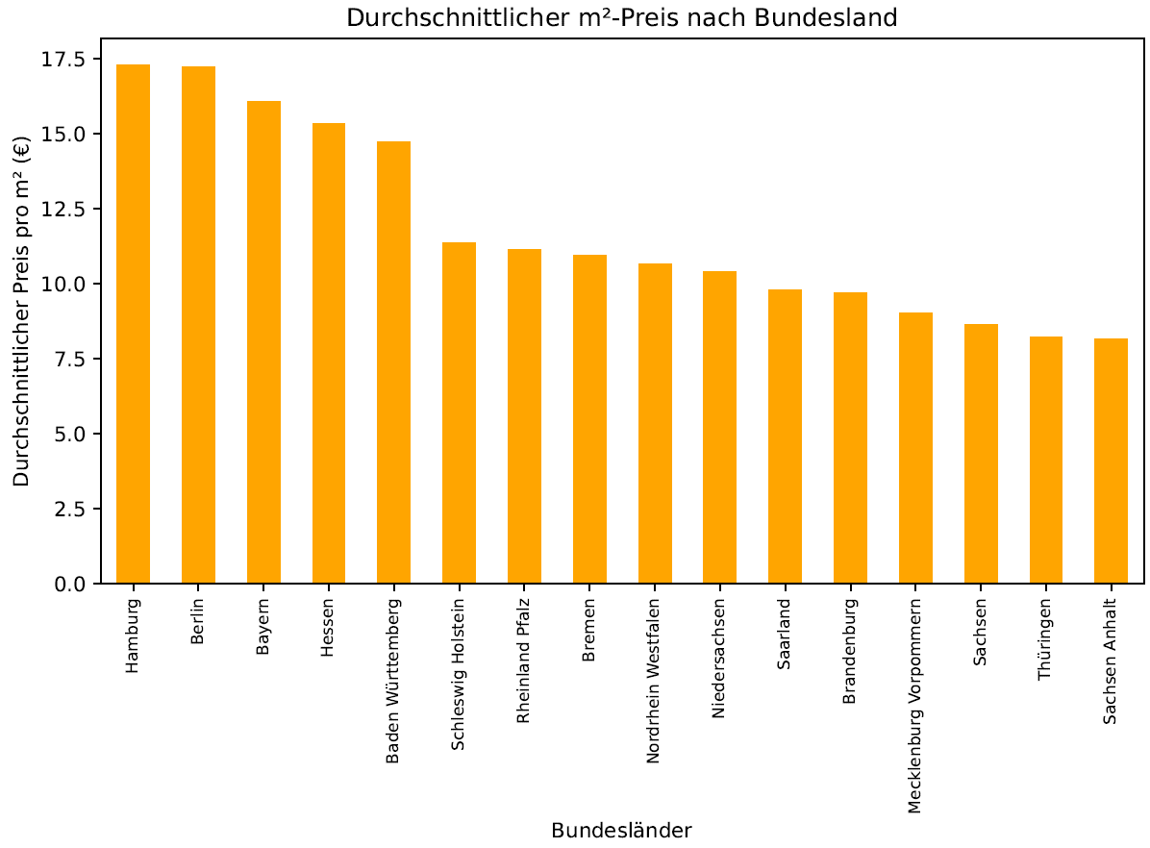
Durchschnittlicher Quadratmeterpreis nach Bundesland (Menüfunktion 5)
Die höchsten m²-Preise finden sich in Hamburg, Berlin und Bayern (über 16 €/m²). Im Mittelfeld liegen Bundesländer wie Hessen und Baden-Württemberg.
Am günstigsten sind die Mieten in Sachsen, Thüringen und Sachsen-Anhalt (unter 9 €/m²).
Fazit: Westdeutsche Bundesländer sind deutlich teurer als ostdeutsche Regionen.

Slide 13
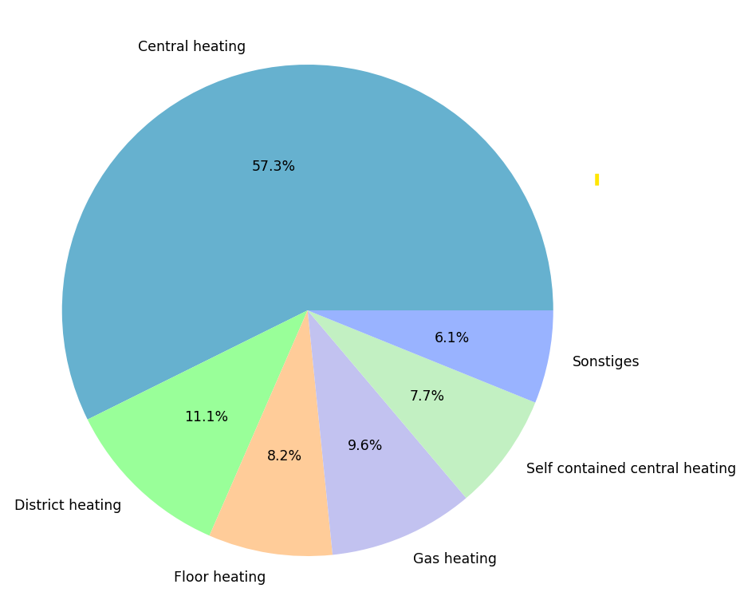
Verteilung der Wohnungen nach Heizungsart (Menüfunktion 6)
Zentralheizung (Central heating) ist mit 57,3 % eindeutig die am häufigsten genutzte Heizungsart.
Es folgen Fernwärme (District heating) mit 11,1 % und Gasheizung mit 9,6 %.
Der Anteil sonstiger Heizsysteme liegt bei 6,1 %.
Fazit: Die Mehrheit der Mietwohnungen in Deutschland nutzt zentrale Heizsysteme. Alternative Heizmethoden wie Fernwärme oder Fußbodenheizung sind deutlich seltener.

Slide 14
Fazit und Ausblick
Die Mietpreise variieren stark je nach Bundesland, Wohnfläche und Ausstattung.
Besonders hohe Mieten finden sich in westdeutschen Großstädten.
Der Ausstattungsgrad hat einen klaren Einfluss auf die Miete.
In Bundesländer mit wenigen Mietangeboten bleibt das Preisniveau niedrig.
Diese Analyse kann zukünftige Wohntrends und Investitionsentscheidungen unterstützen.
Vielen Dank für Ihre Aufmerksamkeit! Bei Fragen stehe ich gerne zur Verfügung.

